Slide 1

Rôle
Exemple
Programme de cours
NBVAL

Slide 2

FONCTION NBVAL
Rôle…
La fonction NBVAL permet de compter les cellules non vides

Slide 3
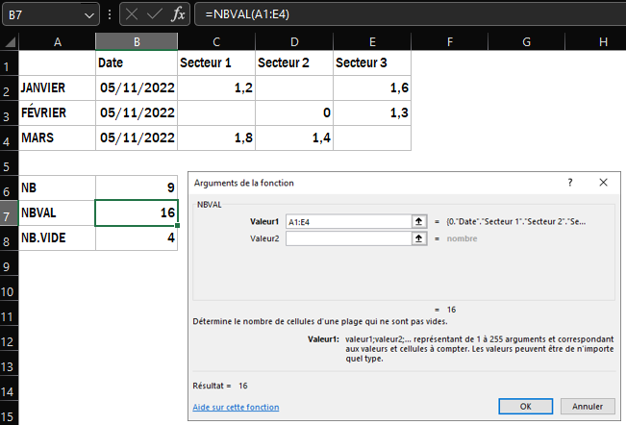
FONCTION NBVAL
Exemple…
La fonction NBVAL( ) retourne 16
Seules les cellules vides ne sont pas comptabilisées
=NBVAL(A1:E4)

